Slide 1
Методы сбора, хранения, обработки и анализа данных
Лекция 3
Расширенные группировки

Slide 2
РАСШИРЕННЫЕ ГРУППИРОВКИ

Slide 3
Расширенные группировки
ROLLUP – возвращает строки итогов и предварительных итогов
CUBE – предварительные итоги для каждой комбинации строк
GROUPING – является ли агрегированным?
GROUPING_ID – уровень группировки
GROUPING SETS – наборы столбцов для группировки

Slide 4
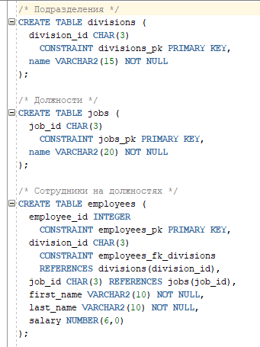
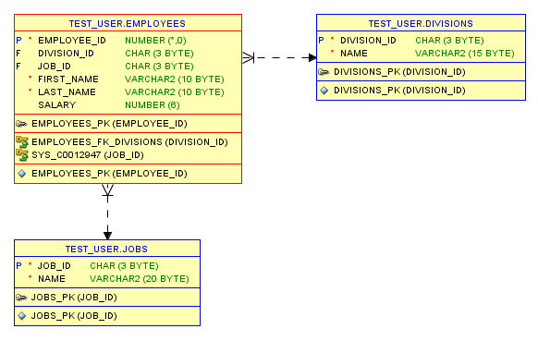
Таблицы

Slide 5
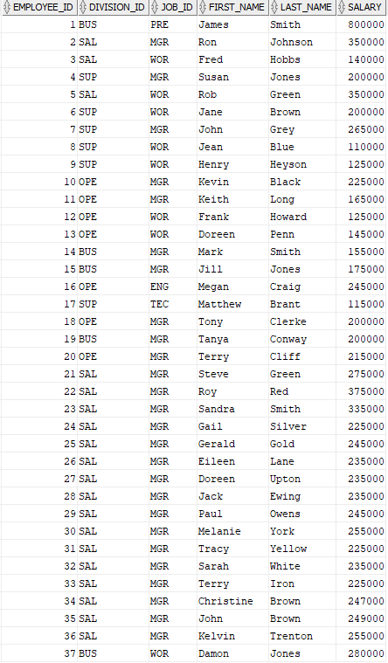
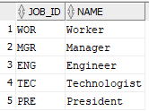
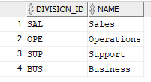
Таблицы

Slide 6

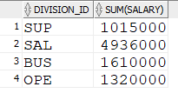
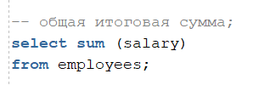


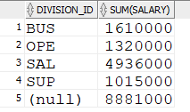
Группировка

Slide 7
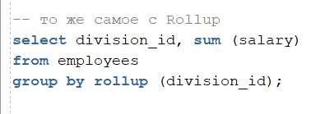
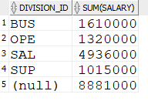

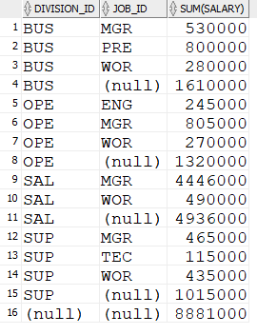
GROUP BY ROLLUP

Slide 8

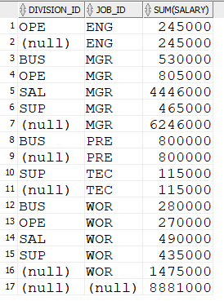
GROUP BY ROLLUP

Slide 9

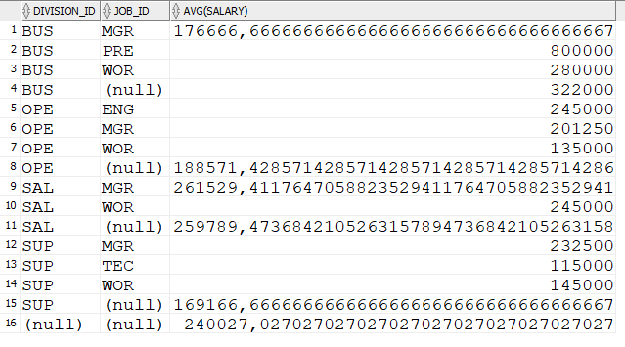
GROUP BY ROLLUP

Slide 10

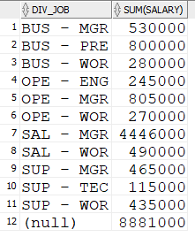
GROUP BY ROLLUP

Slide 11
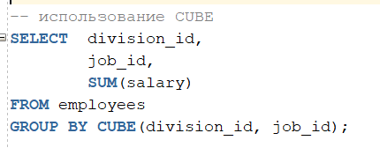
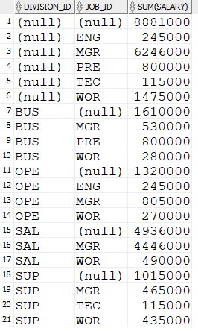
GROUP BY CUBE

Slide 12
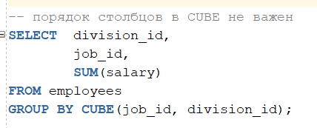
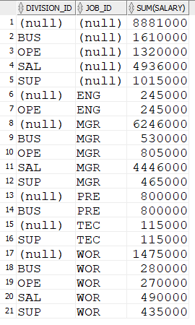
GROUP BY CUBE

Slide 13
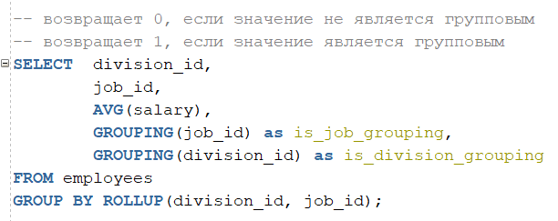
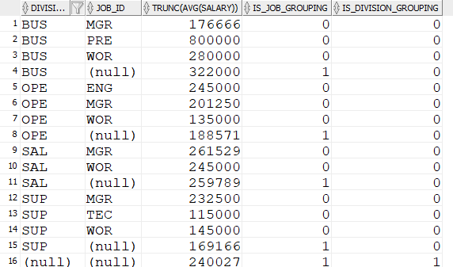
Функция GROUPING

Slide 14

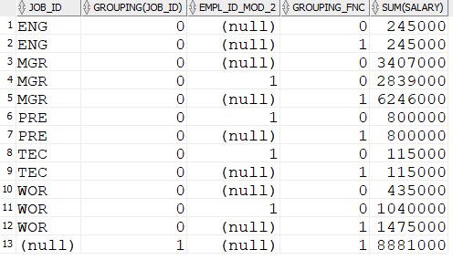
Функция GROUPING

Slide 15
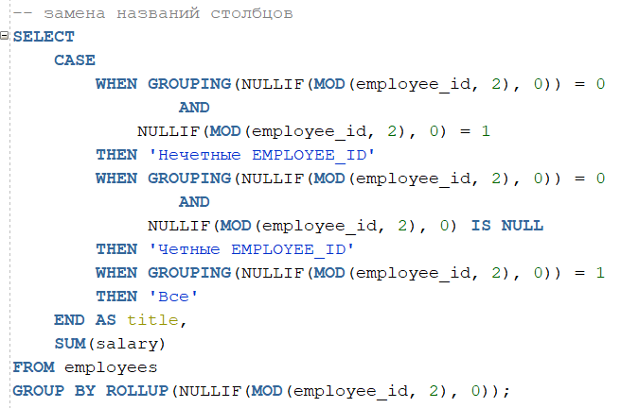

Функция GROUPING

Slide 16

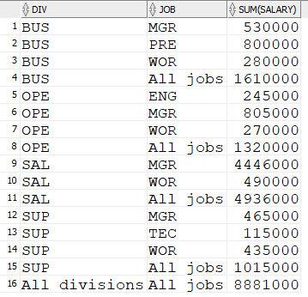
Функция GROUPING

Slide 17

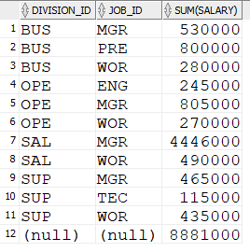
Составные колонки

Slide 18
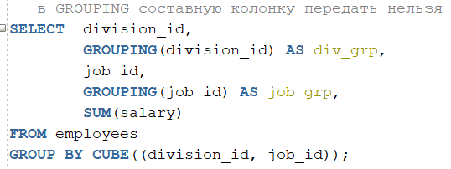
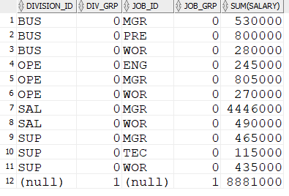
Составные колонки

Slide 19
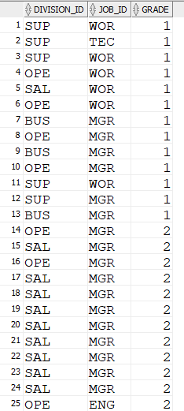
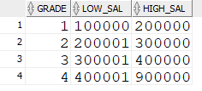

GROUPING SETS

Slide 20
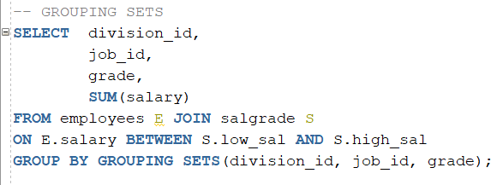
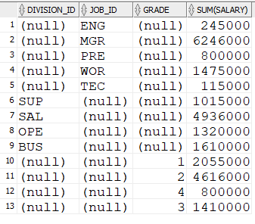
GROUPING SETS

Slide 21

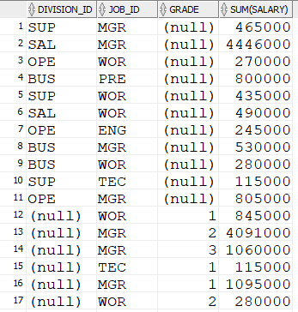
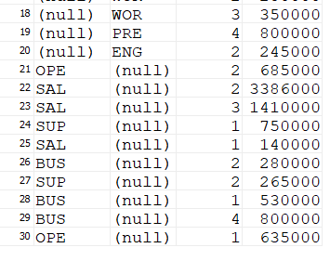
GROUPING SETS

Slide 22

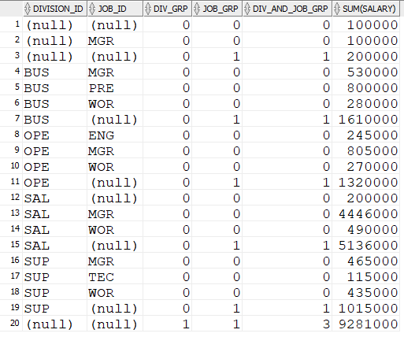
Функция GROUPING_ID()
Формирует значение битового вектора в зависимости от значений NULL в столбцах группировки
Division_id/ job_id | NOT NULL | NULL
NOT NULL | 00 | 01
NULL | 10 | 11

Slide 23
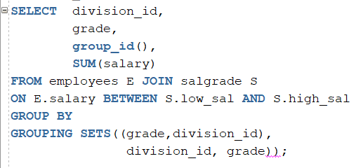
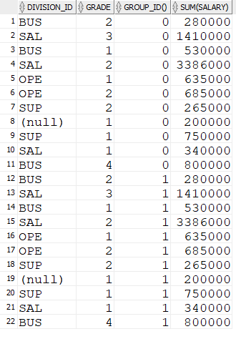
Функция GROUP_ID()
Устранение полного дублирования групп

Slide 24
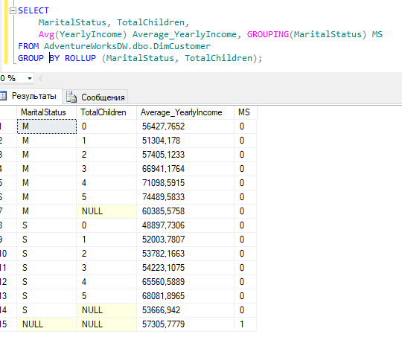
GROUPING

Slide 25
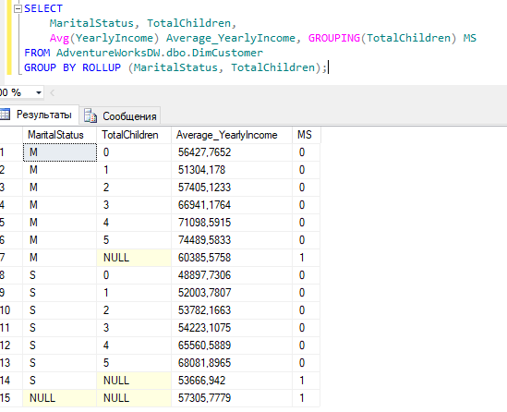
GROUPING

Slide 26
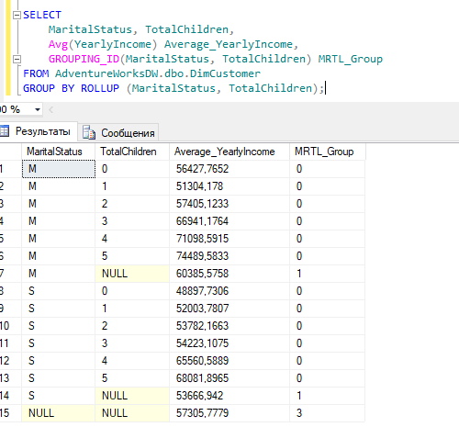
GROUPING_ID

Slide 27
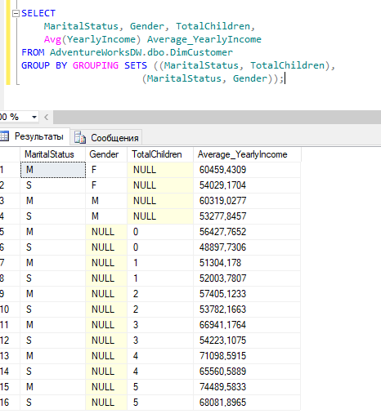
GROUPING SETS

Slide 28
Вопросы?

